Slide 1


NHÓM 9
Xây chương trình giao diện socket client – server bằng Java với giao thức UDP mã hóa và giải mã văn bản với thuật toán mã hóa AES
LÊ SONG VĨ – 1811061712
NGUYỄN HỮU MINH - 1811062193
NHÓM 9
Notes:
BitGeeks PPTX

Slide 2
Nội dung bài
Giới thiệu về giao thức UDP
Giới thiệu về mã hóa AES
Demo

Slide 3
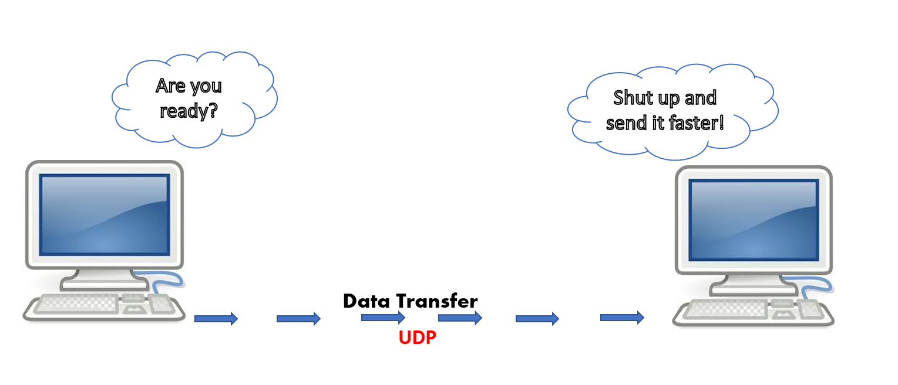
Giới thiệu về giao thức UDP
UDP là viết tắt của cụm từ User Datagram Protocol. UDP là một phần của bộ giao thức Internet được sử dụng bởi các chương trình chạy trên các máy tính khác nhau trên mạng. Không giống như TCP/IP, UDP được sử dụng để gửi các gói tin ngắn gọi là datagram, cho phép truyền nhanh hơn. Tuy nhiên, UDP không cung cấp kiểm tra lỗi nên không đảm bảo toàn vẹn dữ liệu.

Slide 4
Cách hoạt động của UDP
Giới thiệu về giao thức UDP
Giao thức UDP hoạt động tương tự như TCP nhưng nó không cung cấp kiểm tra lỗi khi truyền gói tin.
Khi một ứng dụng sử dụng UDP, các gói tin chỉ được gửi đến người nhận. Người gửi không đợi để đảm bảo người nhận nhận được gói tin hay không, mà nó tiếp tục gửi các gói tiếp theo. Nếu người nhận bỏ lỡ một vài gói tin UDP, gói tin đó bị mất vì người gửi sẽ không gửi lại chúng. Điều này có nghĩa là các thiết bị có thể giao tiếp nhanh hơn.

Slide 5
Giới thiệu về giao thức UDP
Ứng dụng của UDP
UDP được sử dụng khi tốc độ được ưu tiên và sửa lỗi không cần thiết.
Ví dụ: UDP thường được sử dụng cho phát sóng trực tuyến và trò chơi trực tuyến.

Slide 6
Giới thiệu về mã hóa AES
AES là viết tắt của Advanced Encryption Standard, chuẩn mã hóa dữ liệu rất phổ biến, dùng cho nhiều mục đích và được cả chính phủ Mỹ sử dụng để bảo vệ các dữ liệu tuyệt mật.
AES là kiểu mã hóa đối xứng dạng khối, nghĩa là mỗi khối văn bản có một kích thước nhất định (128 bit) được mã hóa, khác với mã hóa dạng chuỗi khi từng kí tự được mã hóa. Đối xứng nghĩa là khóa để mã hóa và giải mã đều là một.

Slide 7
Lịch sử
Giới thiệu về mã hóa AES
Lịch sử mã hóa AES
AES được phát triển từ cuối những năm 90s để thay thế chuẩn mã hóa trước đó là Data Encryption Standard (DES) do IBM tạo ra đầu những năm 70s.
Vào năm 1998, DES trở thành 3DES hay còn gọi là Triple DES, dùng thuật toán DES để truyền thông điệp 3 lần liên tiếp với 3 khóa mã hóa khác nhau.
15 thuật toán được đề xuất thay thế DES, bắt đầu quy trình 5 năm của chính phủ Mỹ. AES được hai nhà mật mã học là Vincent Rijmen và Joan Daemen đề xuất, sau được gọi là “đơn Rijindael”.
Được đưa lên cho chính phủ Mỹ vào năm 2002 và cả NSA cùng các tổ chức khác.
Đến giờ, AES vẫn được dùng cho các tài liệu tuyệt mật, được cho là FIPS (Federal Information Processing Standard - tiêu chuẩn xử lý thông tin liên bang).

Slide 8
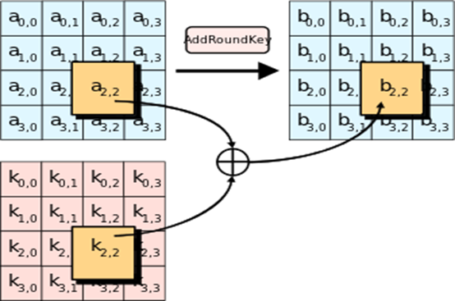
Quá trình mã hóa
Bước 1: AddRoundKey - Mỗi cột của trạng thái đầu tiên lần lượt được kết hợp với một khóa con theo thứ tự từ đầu dãy khóa.

Slide 9
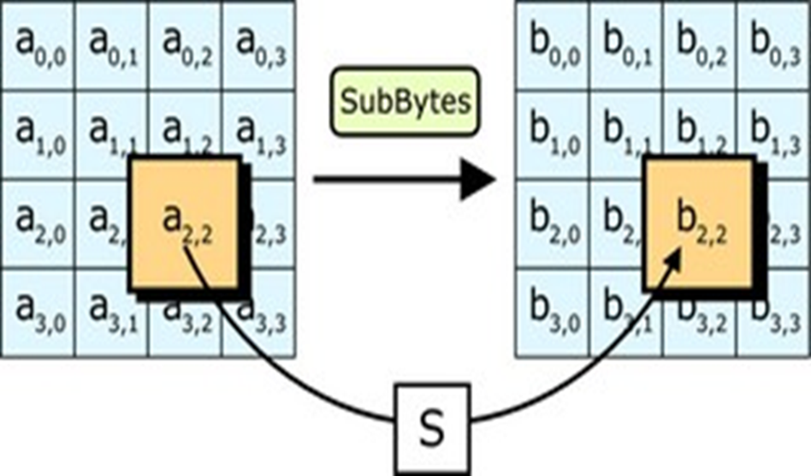
Quá trình mã hóa
Bước 2: SubBytes - đây là phép thế (phi tuyến) trong đó mỗi byte trong trạng thái sẽ được thế bằng một byte khác theo bảng tra (Rijndael S-box).

Slide 10
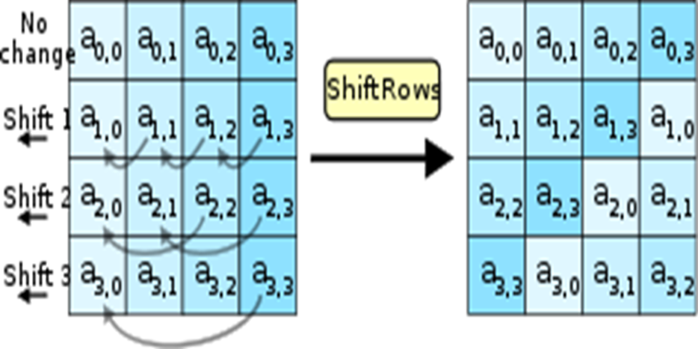
Quá trình mã hóa
Bước 3: ShiftRows - dịch chuyển, các hàng trong trạng thái được dịch vòng theo số bước khác nhau.

Slide 11
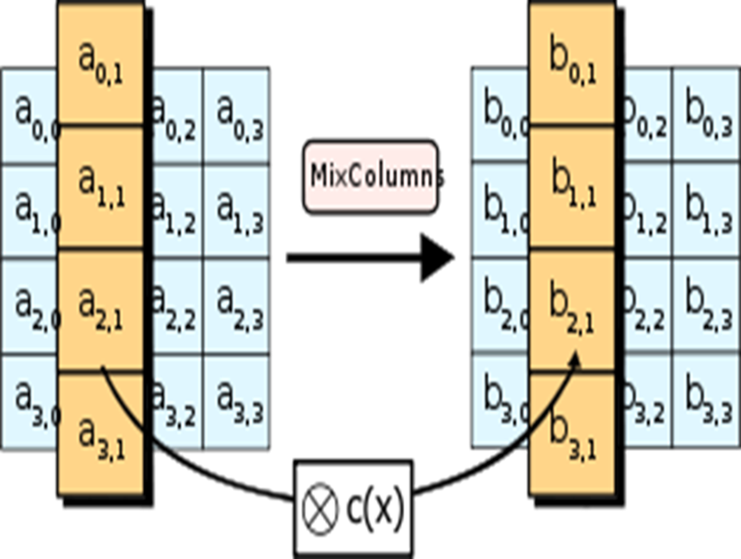
Quá trình mã hóa
Bước 4: MixColumns - quá trình trộn làm việc theo các cột trong khối theo một phép biến đổi tuyến tính.

Slide 12
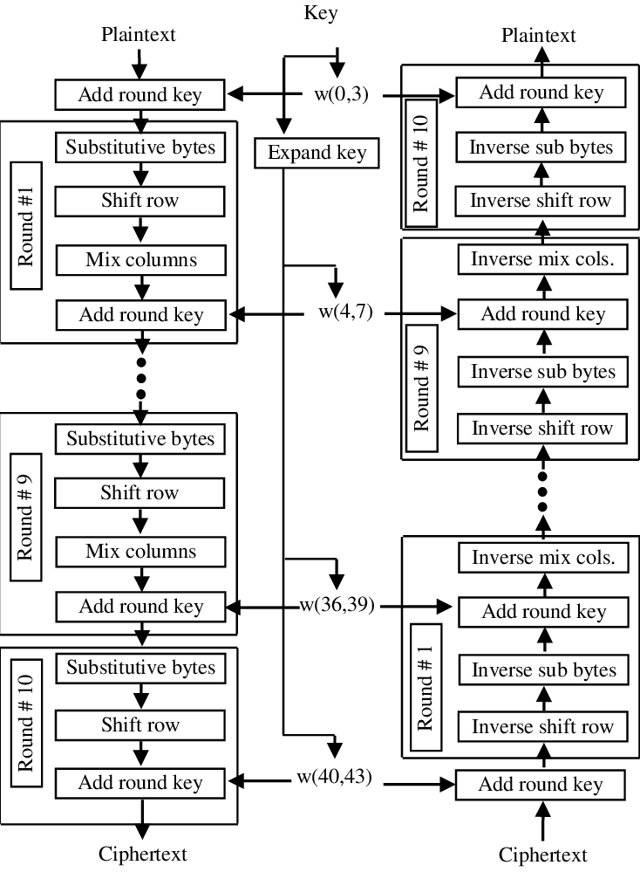
Quá trình mã hóa

Slide 13
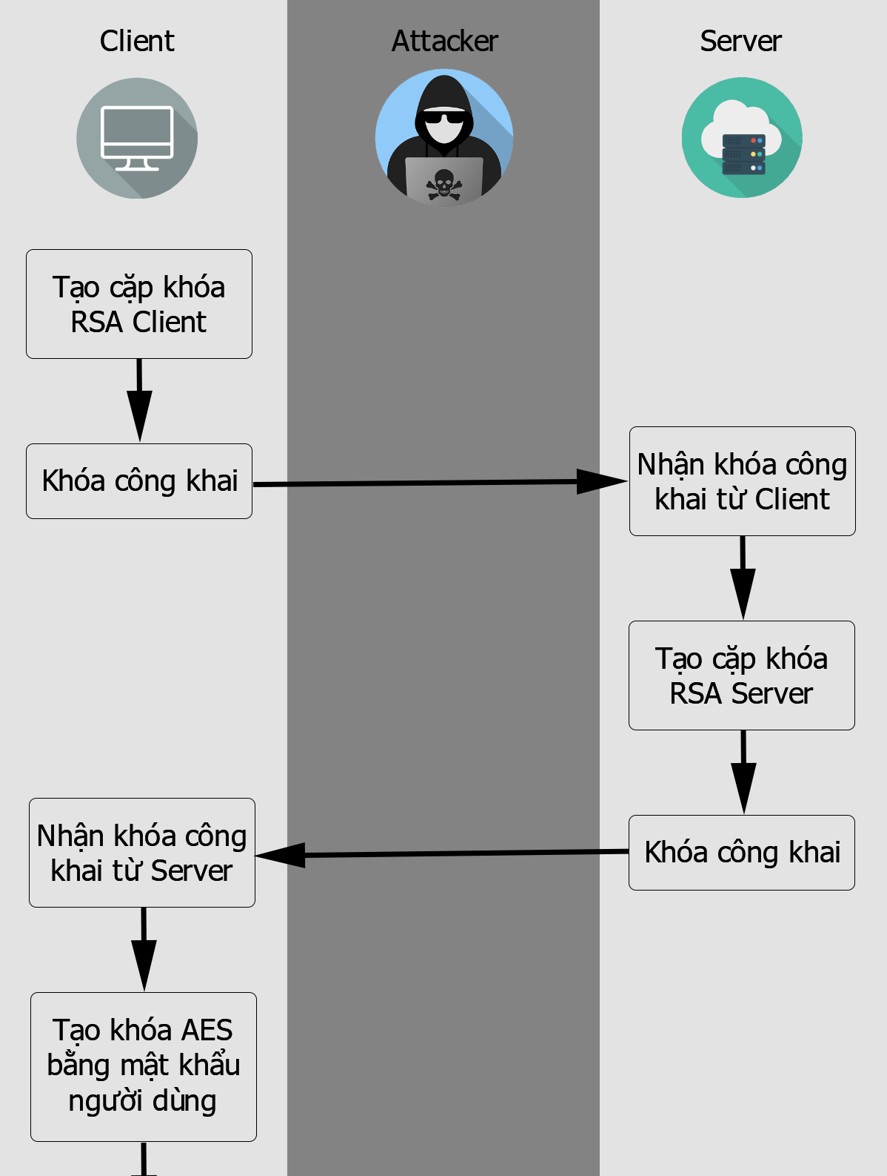
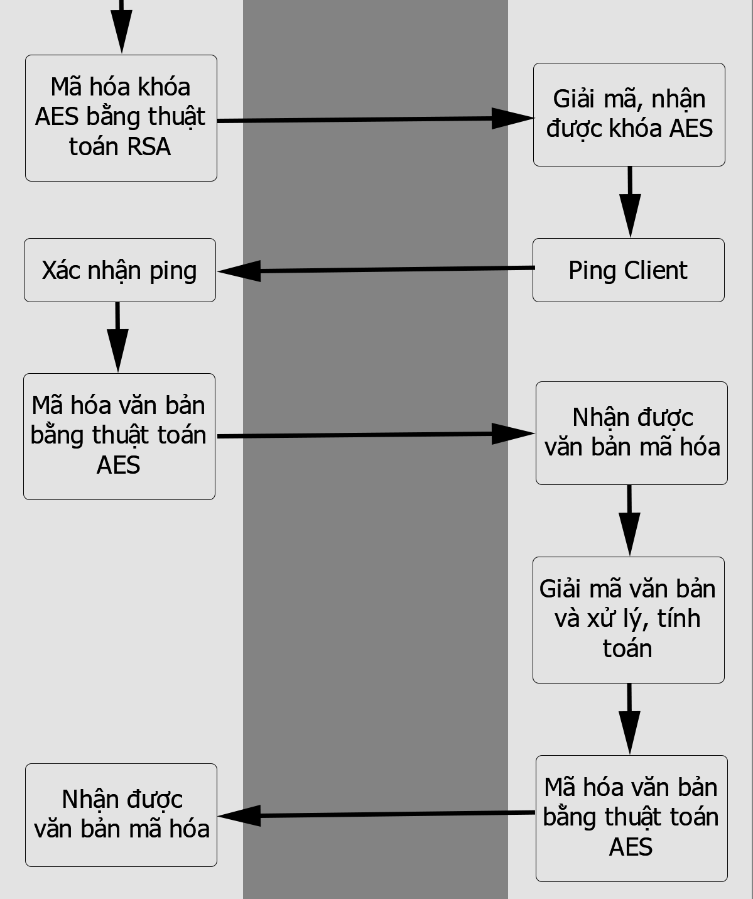
Demo

Slide 14
Cảm ơn các bạn
NHÓM 9

